Slide 1
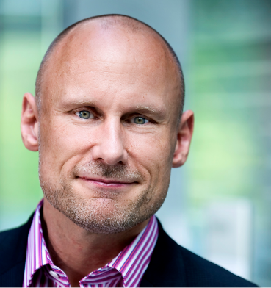
INVITATION TIL GÅ-HJEM-MØDE I VIDENSBYEN
Tirsdag den 24. maj kl. 17.00-19.00
Alle virksomheder i Lyngby-Taarbæk Kommune inden for handel, håndværk og service inviteres til
Skab forretning gennem dit sociale netværk
Gå-hjem-møde om salg via sociale medier
Leif Carlsen, Social Selling Company
er social selling ekspert og lever og ånder for at hjælpe virksomheder med at udnytte det store potentiale, der ligger i at anvende de sociale medier forretningsmæssigt.
Foredraget giver dig som deltager:
Redskaber til at styrke dine relationer
Større indsigt i forretningsmulighederne dit netværk rummer
Forståelse for relationsværktøj som salgsværktøj
Inspiration til hvordan du giver et positivt indtryk på sociale medier
Leif er social selling ekspert, og lever og ånder for at hjælpe virksomheder med at udnytte det store potentiale, der ligger i at anvende de sociale medier forretningsmæssigt.
Foredraget giver dig som deltager:
· Redskaber til at styrke dine relationer
· Større indsigt i forretningsmulighederne dit netværk rummer
· Forståelse for relationsværktøj som salgsværktøj
· Inspiration til hvordan du giver et positivt indtryk på sociale medier
Foredraget er målrettet mindre virksomheder inden for handel, håndværk og service. Læs mere på www.socialsellingcompany.dk
Foredraget er målrettet mindre virksomheder i Lyngby-Taarbæk Kommune inden for handel, håndværk og service. Læs mere på www.socialsellingcompany.dk
PROGRAM
16.45 – 17.00: Ankomst
17.00 – 18.15: Salg via sociale medier/ Leif Carlsen, Social Selling Company
18.15– 19.00: Spørgsmål, debat og networking
Arrangør:
Vidensbynetværk for mindre virksomheder. Vidensby.dk/netværk
TILMELDING
Tilmelding senest den 19. maj 2016 til info@vidensby.dk
Alle virksomheder i Lyngby-Taarbæk Kommune inden for handel, håndværk og service er velkomne.
Arrangementet er gratis og uforpligtende.
Adresse: Cphbusiness, Nørgaardsvej 30, 2800 Kgs. Lyngby

